Slide 1
В салоне Анны Павловны Шерер
Том 1, часть 1, главы 1-4

Slide 2
Зачем Толстой использует так много французской речи?
Кто из героев на вечере говорит по-русски? Почему?
Почему Ипполит рассказывает анекдот по-русски (гл.4)?
Что, по-вашему, Толстой хочет сказать через отношение к языку?

Slide 3
С помощью текста покажите авторское отношение к происходящему

Slide 4
Охарактеризуйте атмосферу салона

Slide 5
Атмосфера салона
Скука
Однообразие
Равнодушие
Строгое следование раз и навсегда установившимся правилам
Лицемерие
Неестественность

Slide 6
Кто из героев отличается от остальных гостей? Почему?

Slide 7
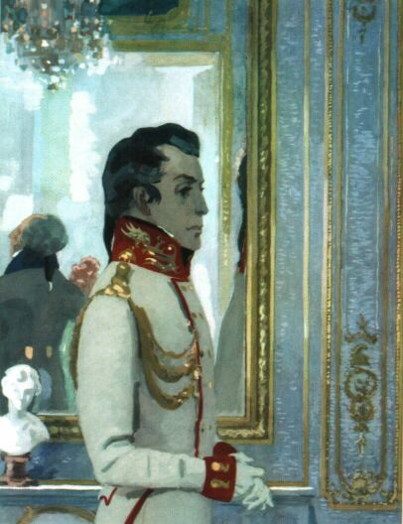
Андрей Болконский (том 1,часть 1, глава 4)
Князь Андрей Болконский был небольшого роста, весьма красивый молодой человек с определенными и сухими чертами. Все в его фигуре, начиная от усталого, скучающего взгляда до тихого мерного шага, представляло самую резкую противоположность с его маленькою оживленною женой. Ему, видимо, все бывшие в гостиной не только были знакомы, но уж надоели ему так, что и смотреть на них и слушать их ему было очень скучно.

Slide 8
Пьер Безухов (том 1, часть 1, глава 2)
Массивный, толстый молодой человек с стриженою головой, в очках, светлых панталонах по тогдашней моде, с высоким жабо и в коричневом фраке. Пьер был несколько больше других мужчин в комнате, но этот страх мог относиться только к тому умному и вместе робкому, наблюдательному и естественному взгляду, отличавшему его от всех в этой гостиной.

Slide 9
Князь Андрей Болконский и Пьер Безухов

Slide 10
Том 1, часть 1, глава 5 (конец)

Slide 11
Путь жизненных исканий
Пьер
Князь Андрей
1)Надежды
«Три месяца выбирал карьеру и ничего не делал». « У него, как у ребёнка в игрушечной лавке, разбегались глаза» (на вечере у А.П.Шерер)
1)Надежды
«Ему, видимо, все бывшие в гостиной не только были знакомы, но уж надоели ему так, что и смотреть на них и слушать их ему было очень скучно». «Это глупое общество, без которого не может жить моя жена». « Я иду ( на войну) потому, что … эта жизнь – не по мне!»

Slide 12
Князь Андрей и Пьер (глава 7)
От чего предостерегает Болконский Безухова?
Какие отношения связывают героев?
С кем из героев русской литературы близок князь Андрей и в чём?

